Slide 1



Slide 2

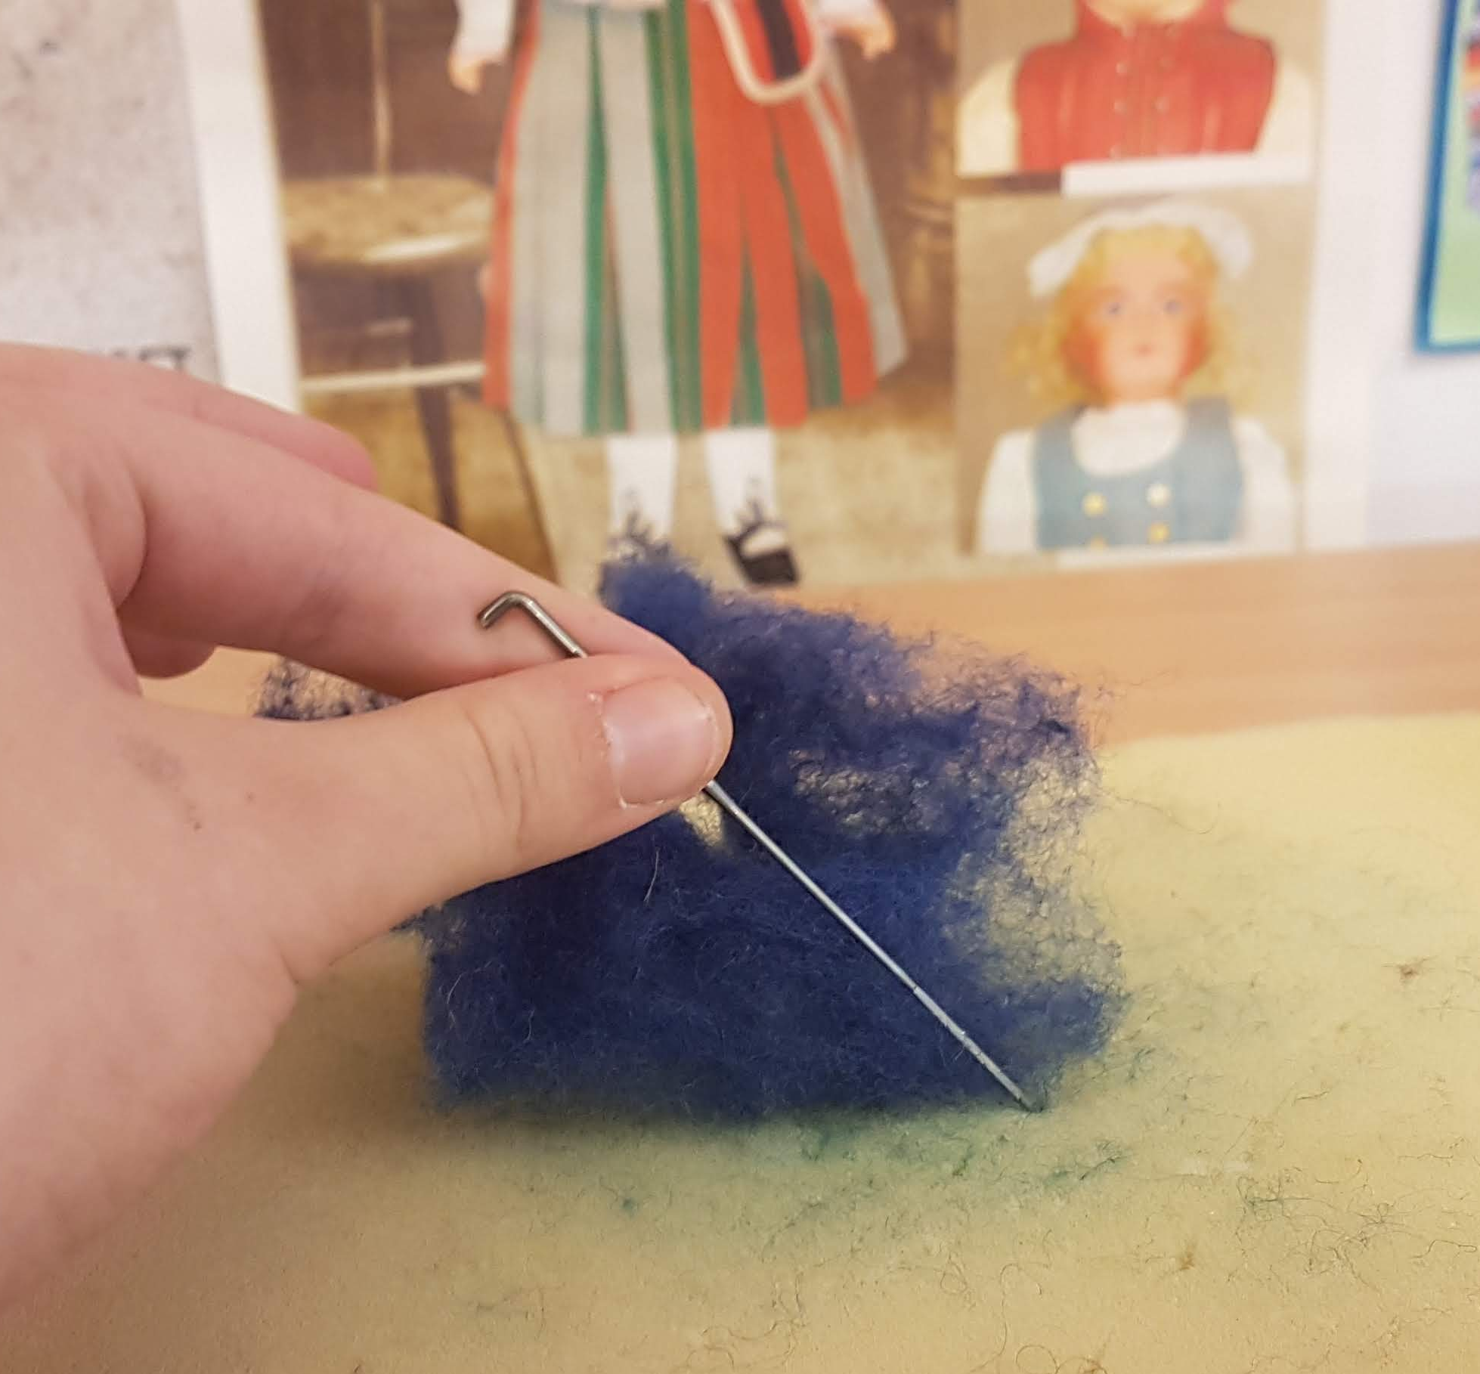
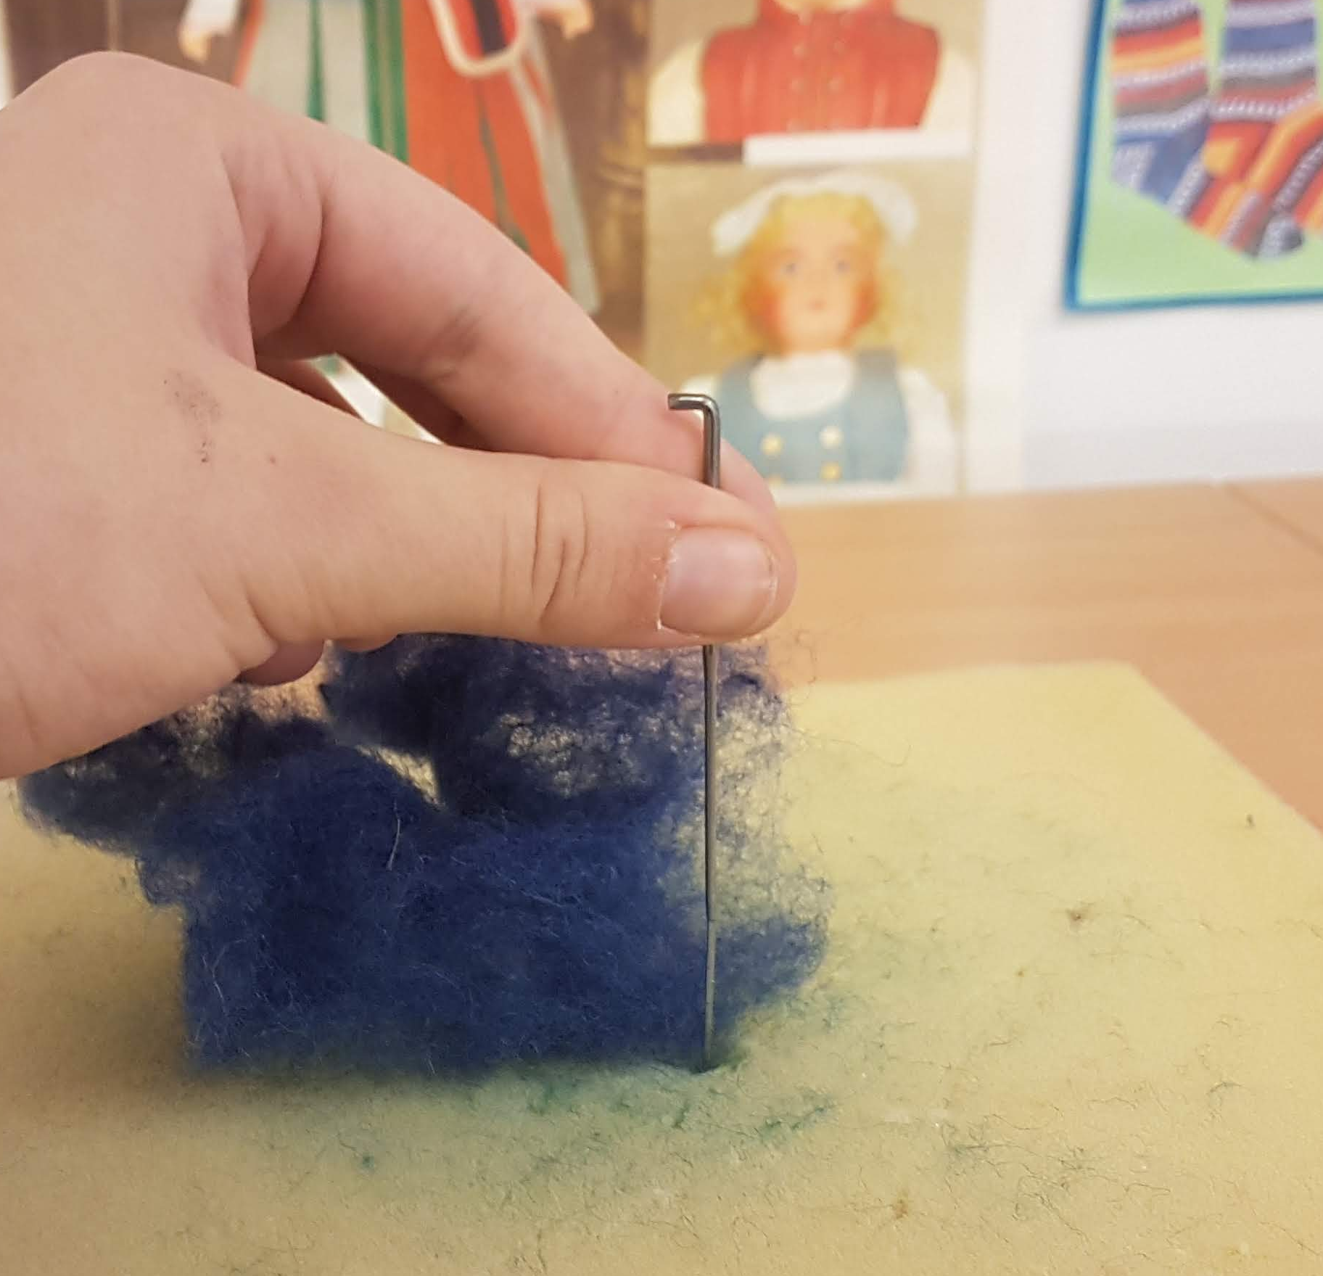

Slide 3
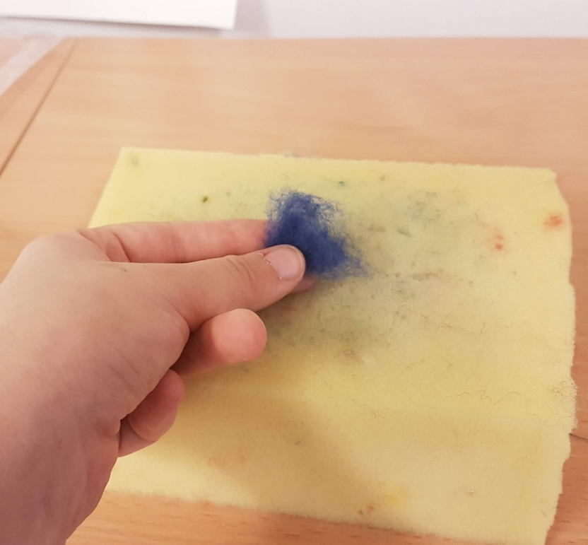
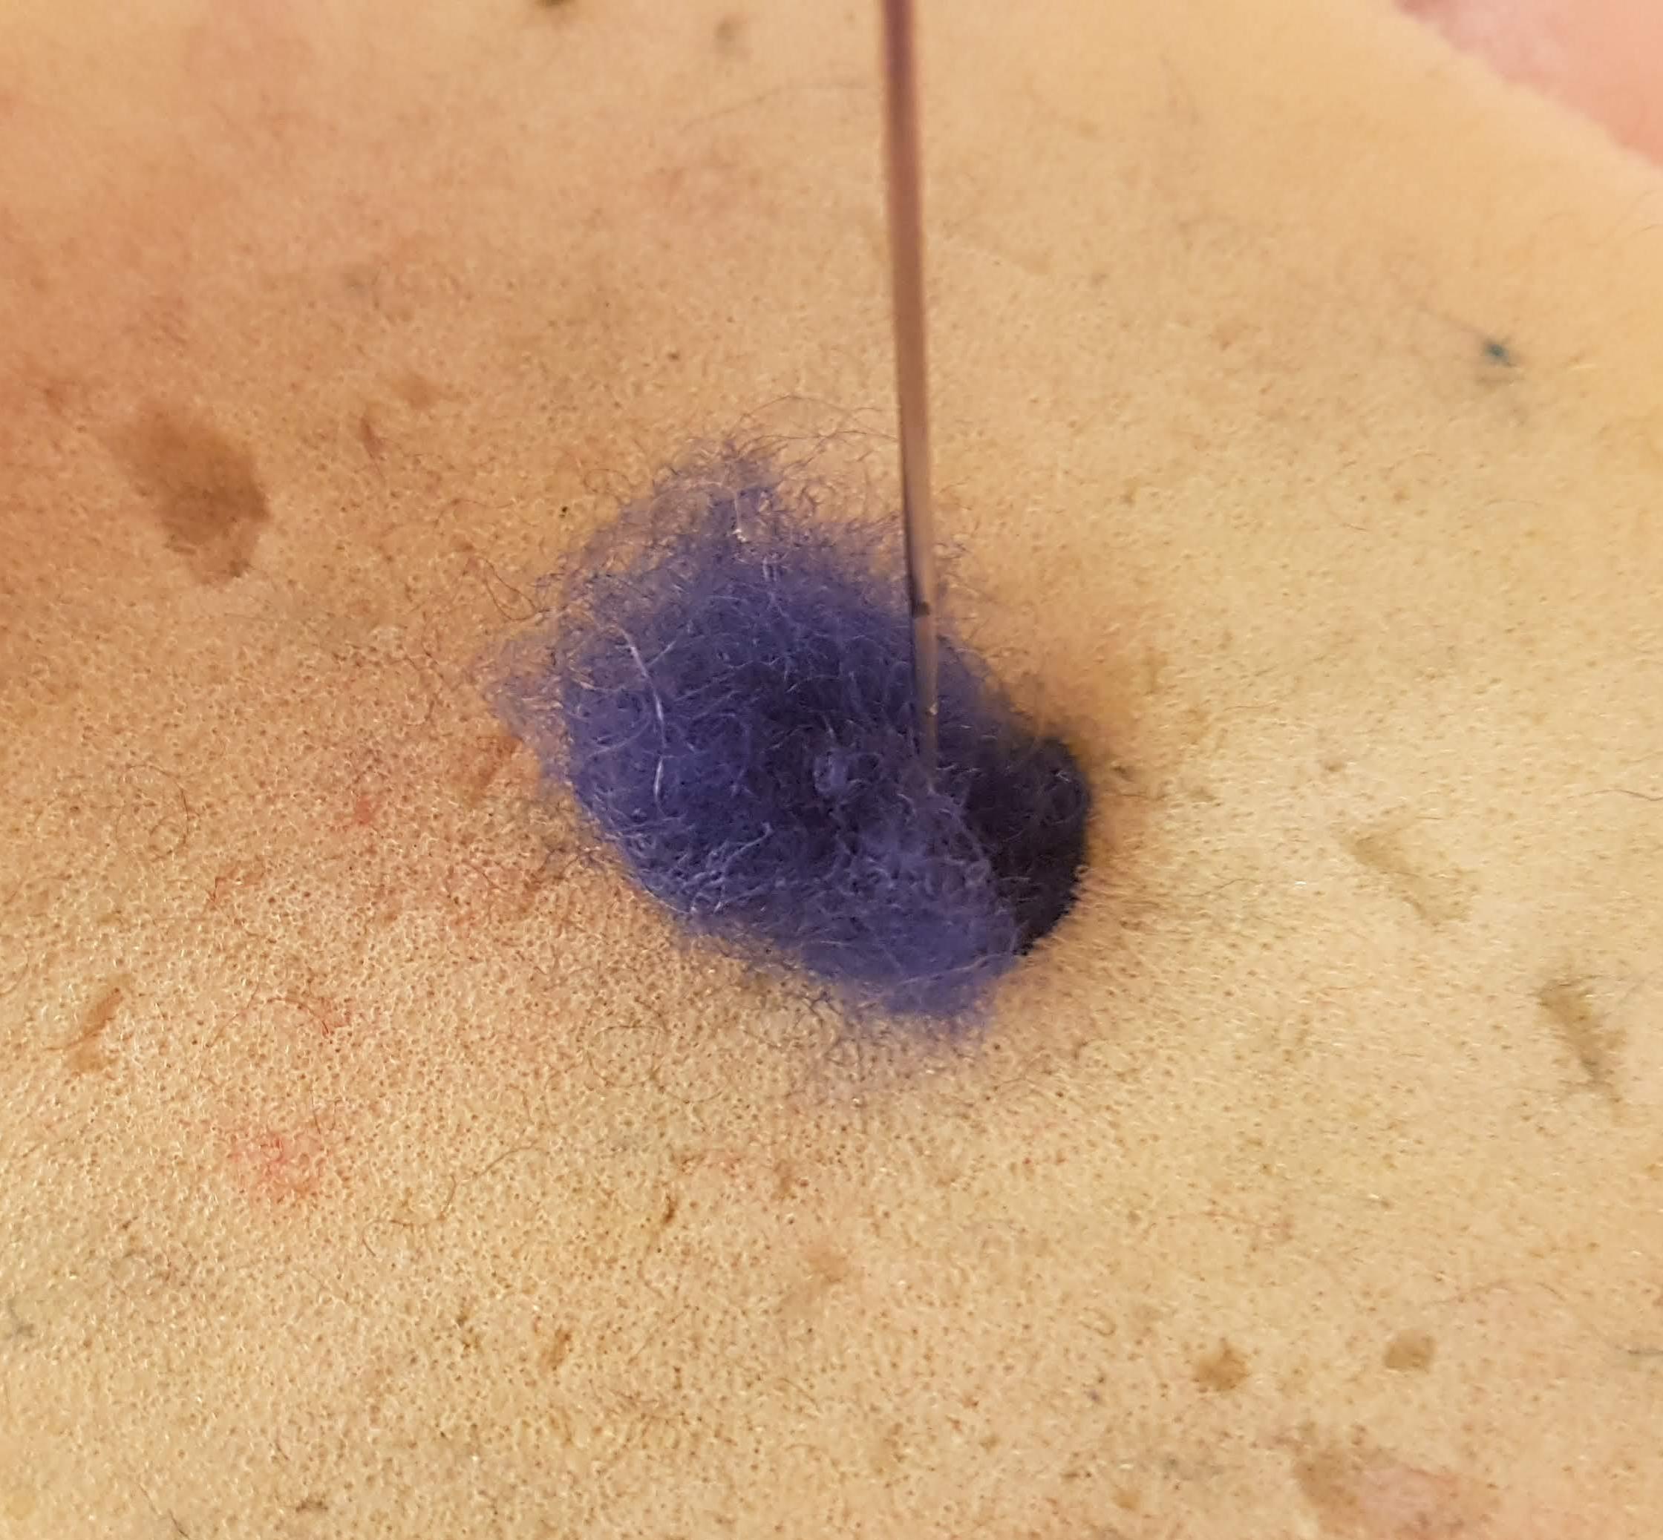
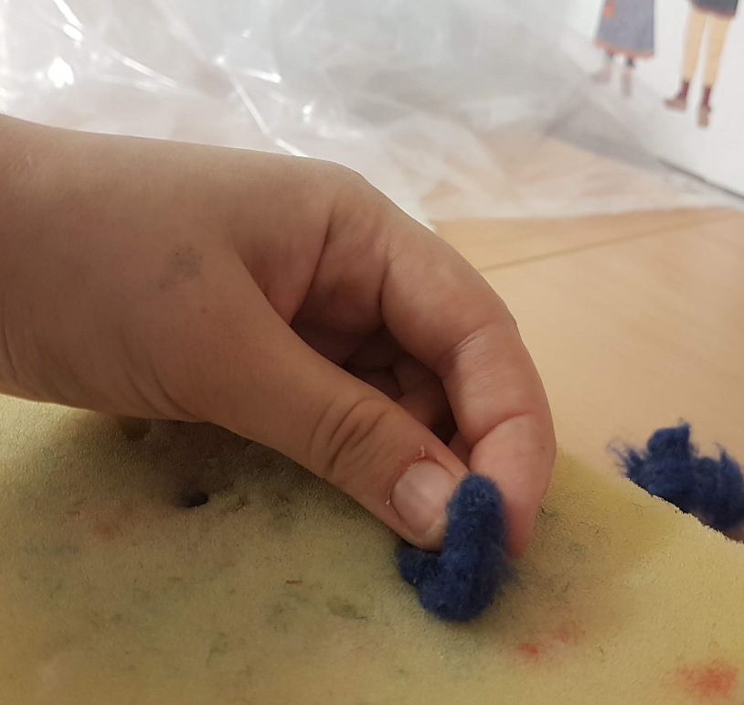

Slide 4

Suunnittelu
Tarvikkeiden hakeminen
Huovuttaminen
Viimeistely

Slide 5





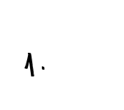


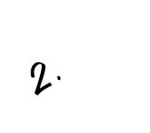




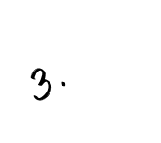


Kenelle työni on tarkoitettu?
Mihin käyttöön työ tulee?
Mitä tuotteen käyttäjä tarvitsee?
Minkä muotoinen työ on?
Kuinka ison haluan työstäni tehdä?
Mitä tarvitsen ja kuinka paljon?

Slide 6


